Slide 1



x
신재생에너지 IoT 개발자 입문 과정

Slide 2
JavaScript(2)

Slide 3
구조 분해 할당 Destructuring assignment

Slide 4
구조분해 할당
💡 배열이나 객체의 속성을 해체해 그 값을 개별변수에 담는 것
객체나 배열에 저장된 데이터의 일부를 가져오고 싶을 때 주로 사용
배열 구조 분해
객체 구조 분해
Notes:
비구조화 할당

Slide 5
배열의 구조 분해 할당
💡 const [변수1, 변수2, 변수3] = 배열;
각 변수에 배열의 인덱스 순으로 값 대응
구조분해 시 변수의 값이 undefined 일 때 기본값 할당 가능
구조분해 없이 두 변수의 값 교환도 가능

Slide 6

배열의 구조 분해 할당
✅ 각각의 배열 요소를 변수에 할당하여 사용
let tomato = arr5[0]
let kiwi = arr5[1]
let banana = arr5[2]
const arr5 = ['tomato', 'kiwi', 'banana'];
const [tomato, kiwi, banana] = arr5;
console.log(tomato); //'tomato'
✔️ 변수를 선언한 순서대로 배열의 요소가 값으로 할당됨
Notes:
변수에 직접할당, 직관적

Slide 7
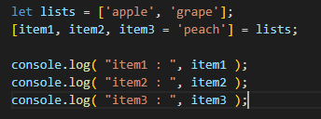

배열의 구조 분해 할당

Slide 8
객체의 구조 분해 할당
💡 const { 변수1, 변수2, 변수3 } = 객체;
객체 안의 속성을 변수명으로 사용
콜론(:)을 이용해 새 변수명을 선언하고, 원래의 값을 새 변수명에 할당 가능

Slide 9
객체의 구조 분해 할당
✅ 객체의 속성값을 오브젝트의 key로 접근하는 것이 아닌 변수로 접근하기 위해서 사용
const obj = {
title: '제목',
content: '내용',
num: 0,
};
const { title, num, content } = obj
console.log(content); //'내용'
const title = obj.title;
const num = obj.num;
const content = obj.content;
✔️ 배열의 구조분해 할당과 달리 변수 선언 순서에 따라서 값이 할당되는 것이 아닌 key의 이름에 따라서 변수에 값이 할당됨
Notes:
title, num, content

Slide 10
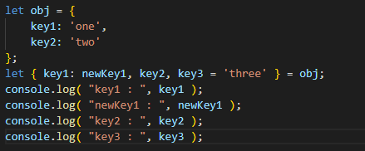
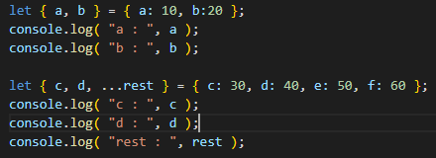
객체 구조 분해 할당

Slide 11
… 연산자

Slide 12
전개구문 (spread) ...
💡 객체의 요소에 접근해서 요소들을 하나씩 분리해서 전개요소에 접근해서 반환
반복 가능한 객체에 사용 → 배열, 유사 배열, 문자열 등에 사용 가능
✅ spread 연산자 사용 (배열의 전개)
...[1, 2, 3, 4, 5]
Notes:
... 이 연산자

Slide 13
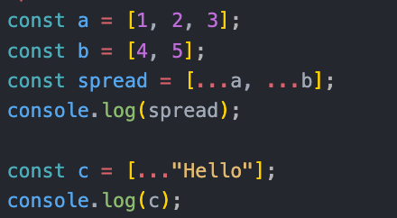
전개구문 (spread) ...

Slide 14
전개구문 (spread) ...
✅ 두 배열 합치기
const arr1 = [1, 2, 3, 4, 5];
const arr2 = ["a", "b", "c"];
const arr3 = [...arr1, ...arr2];
[1, 2, 3, 4, 5, "a", "b", "c"]
Notes:
배열 자체를 arr3 =[arr1, arr2] 초기화 시키면 이차원 배열이 되는거고
배열의 요소를 합치기 위해서는 전개구문 사용할 수 있음
물론 전개구문이 아니고 배열의 메소드라든지,

Slide 15
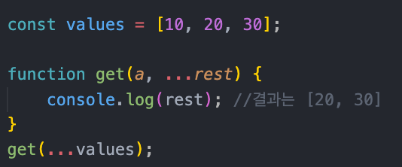
rest 파라미터
💡 배열이나 객체의 나머지 요소들을 하나로 묶어 변수에 담을 때 사용하는 문법
✔️ 구조분해할당 시 남은 값들을 묶어서 새로운 배열이나 객체로 저장

Slide 16
spread vs. rest
✅ spread 파라미터
펼침 → 값을 펼쳐서 복사/전개
호출하는 함수의 파라미터에 사용
✅ rest 파라미터
나머지 → 값을 묶어서 수집
호출받는 함수의 파라미터에 사용
호출하는 함수의 파라미터 순서에 맞춰 값 설정 후 남은 파라미터 값을 배열로 설정

Slide 17
실습. Spread연산자 만들기
const word1 = “abc”; const word2 = “xyz”; 로 선언
두 개의 문자열을 합쳐서 배열로 만들기
결과물
["a","b","c","x","y","z"]

Slide 18
비동기 처리 asynchronous processing

Slide 19
비동기 처리란?
💡 프로그램이 작업을 요청한 뒤 그 결과가 끝날 때까지 기다리지 않고 다른 작업을
동시에 진행할 수 있도록 하는 방식
✅ 동기 처리 vs 비동기 처리
구분 | 동기(Synchronous) | 비동기(Asynchronous)
동작 방식 | 요청 → 결과 완료까지 대기 | 요청 → 대기하지 않고 다음 작업 실행
특징 | 순차적 실행 (차례대로) | 병렬적 실행 (대기 없이 다른 작업 가능)
Notes:
비동기는 배웠었죠? 기다리지 않고 처리하는 것

Slide 20
비동기 처리란?
📌 왜 비동기 처리일까?
서버로 데이터를 요청 시, 서버가 언제 그 요청에 대한 응답을 줄지도 모르는데 마냥 다른 코드를 실행 안 하고 기다릴 순 없음!
비동기 처리가 아니고 동기 처리라면 코드 실행하고 기다리고, 실행하고 기다리고..
웹을 실행하는데 수십 분이 걸릴 수도…?
Notes:
비동기는 배웠었죠? 기다리지 않고 처리하는 것

Slide 21
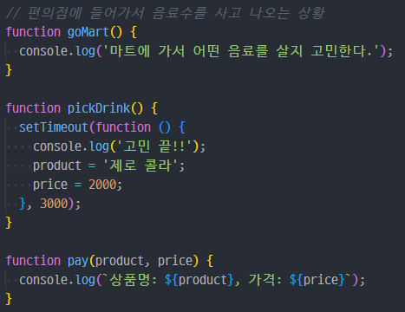
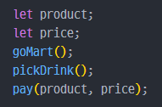

비동기 처리
🤔 아래 코드에서 문제점은?
🚀 실행 결과
왜 undefined가 뜰까??
Notes:
10_asynchronous/index.js - #2 비동기 처리

Slide 22
비동기 코드를 처리하기 위한 3가지 방법
1️⃣ callback 함수
2️⃣ promise
3️⃣ async/await
Notes:
처리한다.?
의도대로 순서대로 만드는 방법,

Slide 23
setTimeout()
💡 지정한 시간이 지난 뒤에 특정 함수를 한 번 실행하도록 예약하는 기능
setTimeout(callback, delay, arg1, arg2, ...);
callback: 실행할 함수
delay: 지연 시간(밀리초 단위, 1000ms = 1초)
arg1, arg2 ...: 콜백 함수에 전달할 인자(선택)
Notes:
08비동기/#1 setTimeout
왜 2가 출력될 때까지 안기다려주고 다음으로 넘어갈까?
javascript의 특성 때문에!! (= 비동기)

Slide 24
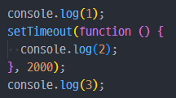

setTimeout()
🚀 실행 결과
✔️ 1 → 2 → 3 이 아닌 1 → 3 → 2 로 출력됨!!
Notes:
08비동기/#1 setTimeout
왜 2가 출력될 때까지 안기다려주고 다음으로 넘어갈까?
javascript의 특성 때문에!! (= 비동기)

Slide 25
Callback 함수

Slide 26
콜백(callback) 함수
💡 다른 함수의 인자로 전달되어, 특정 시점에 호출되는 함수
다른 함수가 실행을 끝낸 뒤 실행되는 함수
함수를 선언할 때는 parameter(인자, 매개변수)로 함수를 받아서 쓸 수 있다.
🔎 고차함수 : 함수를 인자로 받거나, 함수를 결과값으로 반환하는 함수
Notes:
빨간 글씨! 오늘의 핵심 키워드
설명은 적어놓고 뒤에 가서 코드로 이해해보기

Slide 27

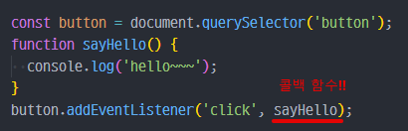
콜백(callback) 함수
Q. 콜백 함수를 왜 사용할까?
어떤 함수가 다른 함수의 실행을 끝낸 뒤 실행되는 것을 보장하기 위해
독립적으로 수행되는 작업도 있는 반면 응답을 받은 이후 처리되어야 하는 종속적인 작업도 있을 수 있으므로 그에 대한 대응 방법이 필요
✔️ sayHello 함수는 button 요소에 “클릭 이벤트가 발생했을 때” 실행되어야 함
Notes:
여러분이 이미 사용한 적이 있는 콜백 함수~

Slide 28
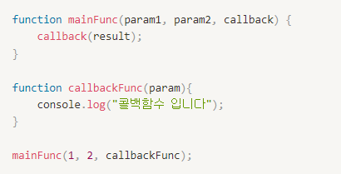
콜백(callback) 함수
✅ 함수를 선언한 뒤에 함수 타입 파라미터를 맨 마지막에 하나 더 선언해 주는 방식으로 정의
// mainFunc(1, 2, callbackFunc);
// callbackFunc(result);
콜백함수 사용 예시

Slide 29
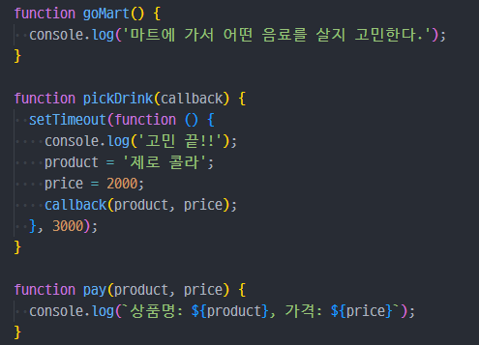
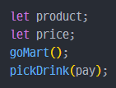

콜백(callback) 함수
🚀 실행 결과
콜백 함수를 이용하니 값이 제대로 들어온다!!
Notes:
비동기/callback.js – 16째 줄
(앞선 예시 코드에서 undefined가 뜨지 않도록 해보자!!)

Slide 30
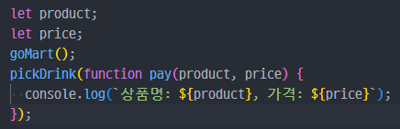
콜백(callback) 함수
🚀 실행 결과
이전 페이지와 동일한 코드!
// pickDrink(pay);
Notes:
이전 페이지와 동일한 코드!

Slide 31
콜백 지옥(Callback Hell)
💡 비동기 프로그래밍 시 발생하는 문제
함수의 매개변수로 넘겨지는 콜백 함수가 반복되어 코드의 들여쓰기가 너무 깊어지는 현상
가독성↓ 코드 수정 난이도↑

Slide 32
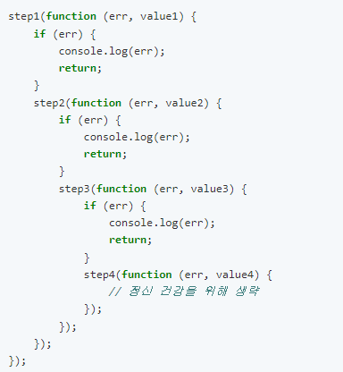
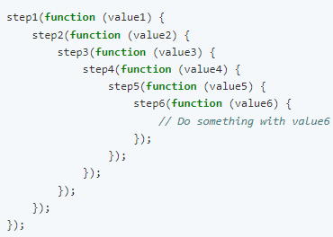
콜백 지옥 👎👎👎
이런 코드.. 만나고 싶으신가요..? 😫
Notes:
비동기/callback.js
만나고 싶진 않지만,, 그래도 한 번 짜보자!

Slide 33
Promise

Slide 34
Promise
💡 비동기 처리를 할 수 있는 객체
비동기 작업이 맞이할 미래의 완료 또는 실패와 그 결과 값을 나타냄
promise 라는 명칭의 이유
성공과 실패를 분리하여 반환
비동기 작업이 완료된 이후에 다음 작업을 연결시켜 진행할 수 있는 기능을 가짐
ES6 에서 추가된 JS 문법
Notes:
꼭 기억하자!!! 제발

Slide 35
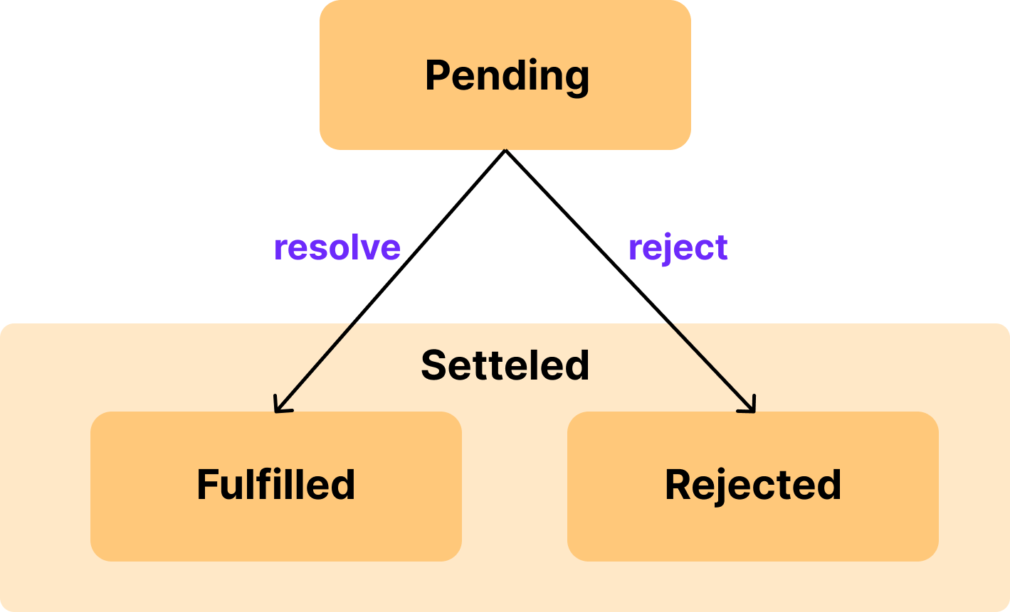
Promise의 상태
✔️ Pending(대기) : Promise를 수행 중인 상태
✔️ Fulfilled(이행) : Promise가 Resolve 된 상태 (성공)
✔️ Rejected(거부) : Promise가 지켜지지 못한 상태. Reject 된 상태 (실패)
✔️ Settled : fulfilled 혹은 rejected로 결론이 난 상태
Notes:
pending, fulfilled, rejected만 알아도 돼

Slide 36
Promise 사용법
// Promise 생성
const promise = new Promise((resolve, reject) => {
//…
});
✔️ new Promise 로 생성
Promise가 만들어질 때, executor(실행 함수)가 자동으로 실행
Promise가 생성되면 작업을 실행 → 완료 여부를 executor의 매개변수를 통해서 전달
✔️ executor 매개변수 (resolve와 reject 모두 callback)
resolve : 비동기 작업이 성공했을 때
reject : 비동기 작업이 실패했을 때

Slide 37
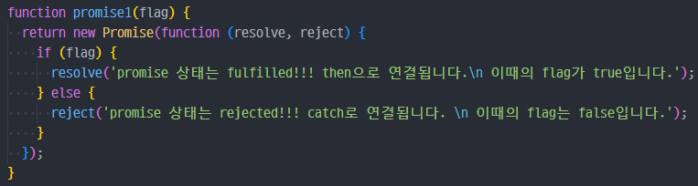
Promise 사용법
✅ Promise 객체를 반환하는 promise1 함수 정의
✔️ Promise의 두 가지 콜백 함수
resolve(value) : 작업이 성공(fulfilled)한 경우, 그 결과를 value와 함께 호출
reject(error): 에러(rejected) 발생 시 에러 객체를 나타내는 error와 함께 호출
Notes:
위 코드는 promise1 함수의 return 값이 Promise 객체
10_asynchronous/index2.js - #1 Promise (프로미스)

Slide 38
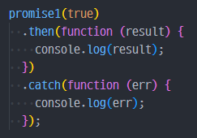
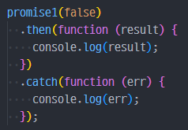


Promise 사용법
✅ promise1 함수 호출 (성공)
✅ promise1 함수 호출 (실패)
resolve() → then 메서드 실행
reject() → catch 메서드 실행

Slide 39
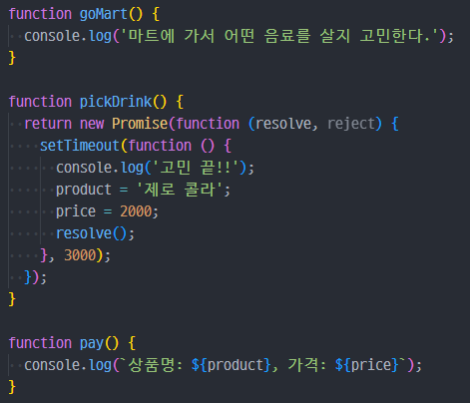
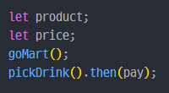
Promise 사용법
“콜백함수”를 이용해 구현한 것을
“promise”를 이용해 구현
Notes:
// index.js에서 "콜백 함수"를 이용해 동기 처리한 것을 "promise"를 이용해 동기 처리해보자!
08_비동기/promise.js 32째줄

Slide 40
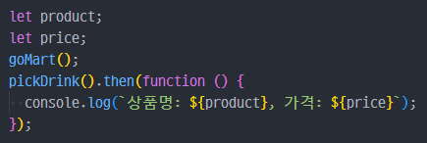
Promise 사용법
이전 페이지와 동일한 코드!

Slide 41
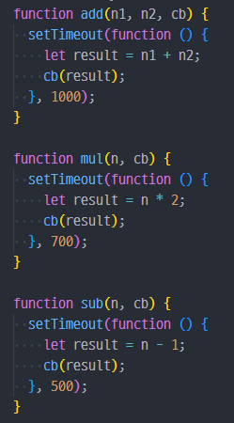
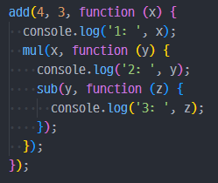

Promise 체이닝 사용 안한 경우
// 함수를 이용해 (4+3)*2-1 = 13 연산을 해보자!
// 연산 순서: 덧셈 -> 곱셈 -> 뺄셈
✔️ 콜백함수 사용시 → 콜백 지옥!!!! ❌
🚀 실행 결과
// 4+3
// (4+3)*2
// (4+3)*2-1
Notes:
메서드 체이닝 배운 것처럼 Promise 체이닝
Promise 체이닝 사용안하고 콜백함수로 작성시!!
08_비동기/promise.js - Promise 체이닝 (chaining) 61번째 줄
# step1. 콜백함수 사용

Slide 42
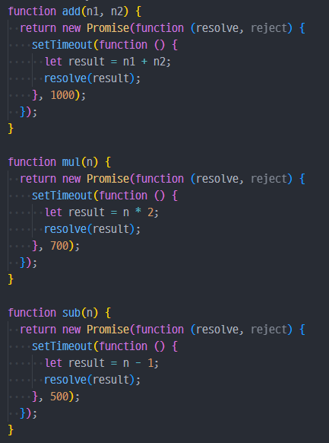
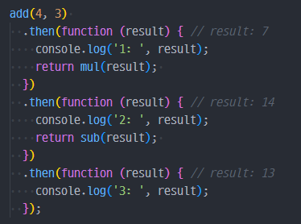
Promise 체이닝 사용한 경우
// 함수를 이용해 (4+3)*2-1 = 13 연산을 해보자!
// 연산 순서: 덧셈 -> 곱셈 -> 뺄셈
Notes:
08_비동기/promise.js - Promise 체이닝 (chaining) 97번째 줄
# step2. promise 체이닝 이용

Slide 43
Promise 체이닝 장점(1)
✔️ then 메서드 연속 사용 ➡ 순차적인 작업 가능
➡️ 콜백 지옥에서 탈출!
🚀 실행 결과
// 4+3
// (4+3)*2
// (4+3)*2-1

Slide 44
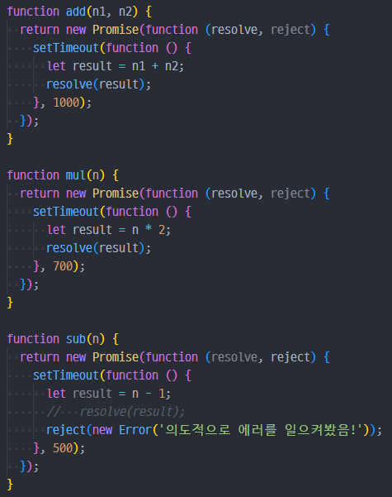
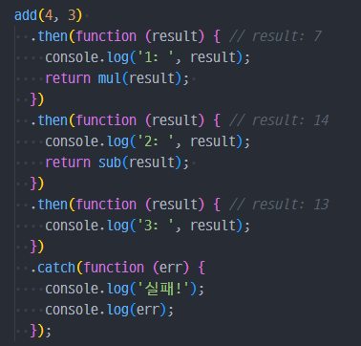
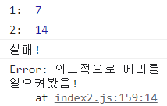
Promise 체이닝 장점(2)
✔️ 예외 처리 간편
✔️ 마지막 catch 구문에서 한 번에 에러 처리 가능
🚀 실행 결과

Slide 45
Async / Await

Slide 46
async/await
💡 Promise를 더 간단하고 직관적으로 사용할 수 있게 해주는 문법
기능이 추가된 것이 아닌, Promise 문법의 다른 패턴
비동기 코드를 마치 동기 코드인 것처럼 작성할 수 있게 함.
📌 Promise 도 chaning을 하다보면 then().then()… 처럼 꼬리를 물게 되어 코드의 가독성이
떨어지게 됨
Promise를 보다 직관적으로 사용할 수 있도록 등장

Slide 47
async/await
✔️ async
비동기 실행되는 게 있음을 알림
함수 앞에 붙여 Promise를 반환
프로미스가 아닌 값을 반환해도 프로미스로 감싸서 반환함
✔️ await
‘기다리다’ 라는 뜻을 가진 영단어 : 실행 다 될 때까지 기다려주세요!
프로미스 앞에 붙여 프로미스가 다 처리될 때까지 기다리는 역할을 하며 결과는 그 후에 반환한다.

Slide 48
async/await
async function f1() {
return 1;
}
async function f2() {
return Promise.resolve(1);
}
✔️ async가 붙은 함수는 항상 Promise를 반환함
✔️ async가 있는 함수에서만 await 키워드 사용 가능
Notes:
typeof 찍어보면 1리턴해도 object반환하는 것을 볼 수 있다.
기다리는 중에 CPU는 다른 일을 처리할 수 있기 때문에 리소스 낭비는 없음

Slide 49
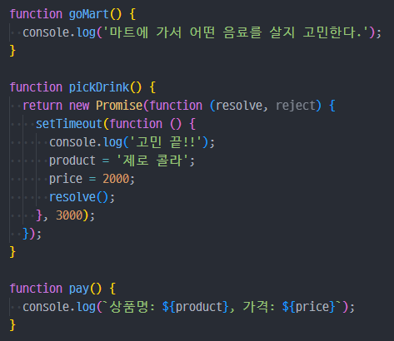
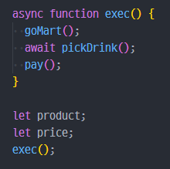
Promise → async / await
✅ 사용 예시
Notes:
좌측 함수들은 index2.js 파일 그대로
우측만 새로 하면 됨!
*Promise에 익숙해지는 것이 우선이므로!! 짧게만 볼게요~

Slide 50
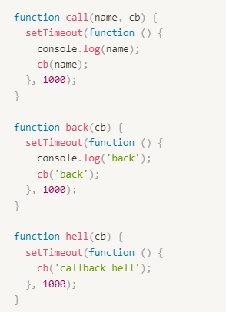
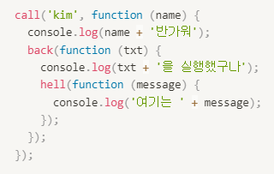
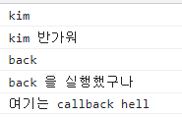
실습1. Callback -> Promise
콜백 함수로 이루어진 코드를 Promise로 변경하기
🚀 실행 결과

Slide 51
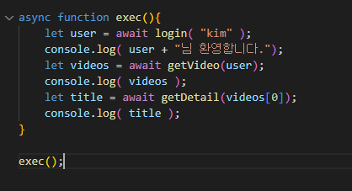
실습2. Promise - async/await
실습1 에서 promise로 바꾼 코드를 exec 함수를 만들어 실행하게 하기
(이때, exec는 async 함수이다.)
Hint!!
🚀 실행 결과

Slide 52
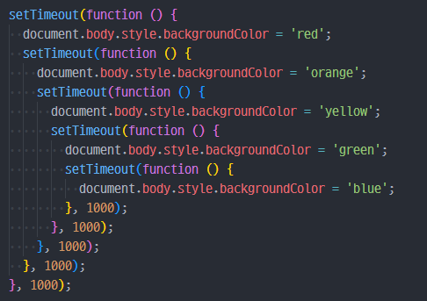
실습3. Promise로 배경색 변경하기
콜백지옥으로 작성한 배경색 변경 코드를 Promise를 이용해 변경하기

Slide 53
감사합니다

